Slide 1
Особенности проектирования зданий в сейсмических районах
Преподаватель: Тищенко С.В.

Slide 2
Цель урока: ознакомить студентов с темой «Особенности проектирования зданий в сейсмических районах».
Задачи урока: Изучить основные понятия о методах
Закрепить материал с помощью контрольных вопросов.
Привить интерес к дисциплине и специальности

Slide 3


Slide 4


Slide 5
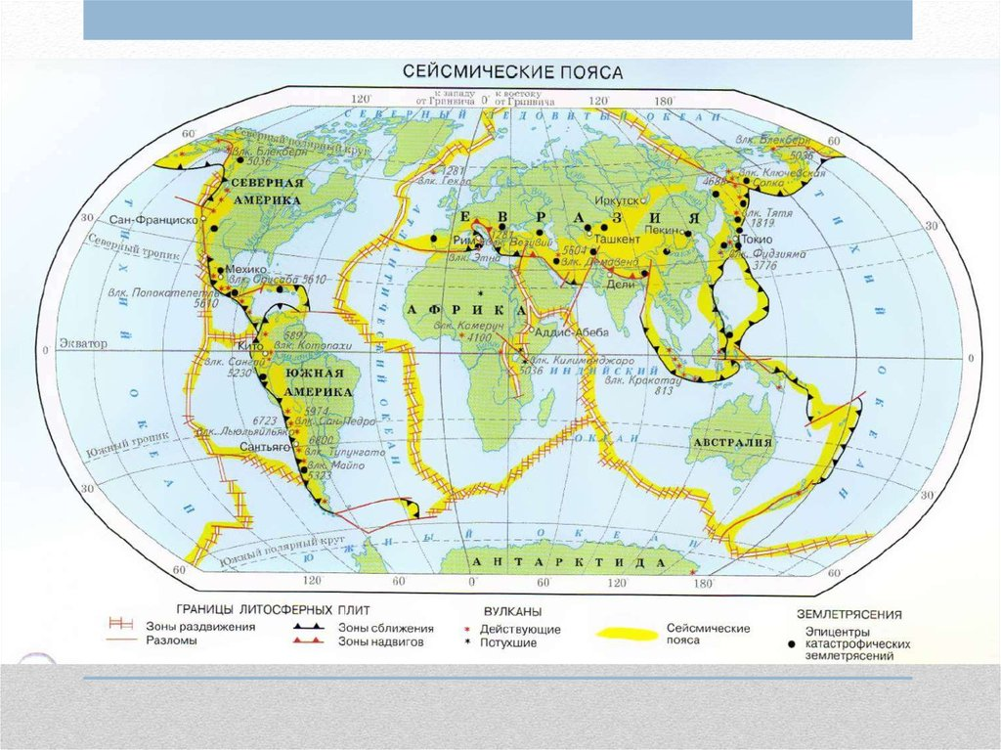

Slide 6
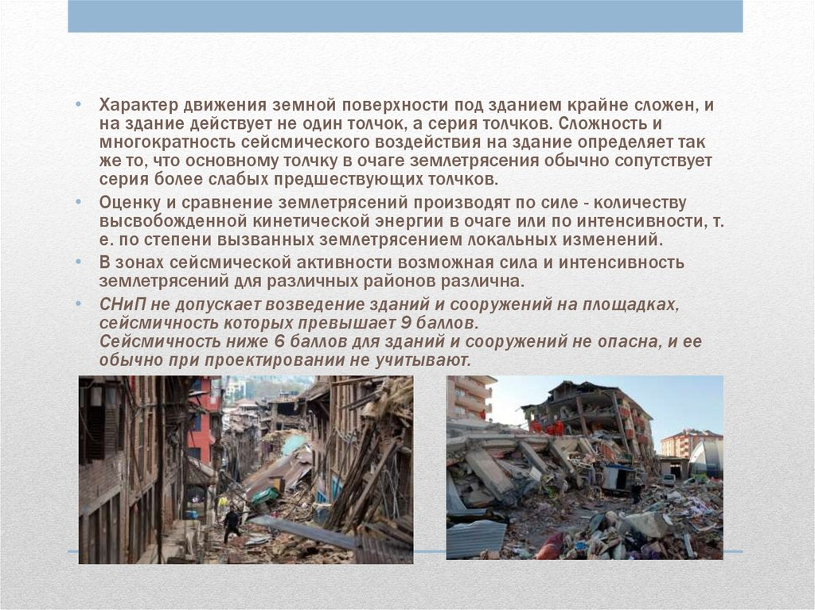

Slide 7
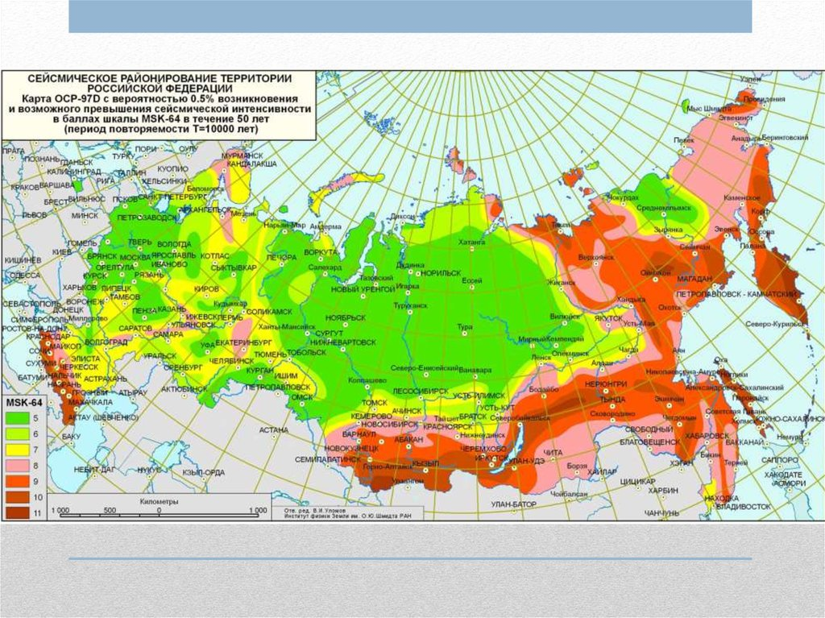

Slide 8


Slide 9


Slide 10


Slide 11


Slide 12


Slide 13


Slide 14
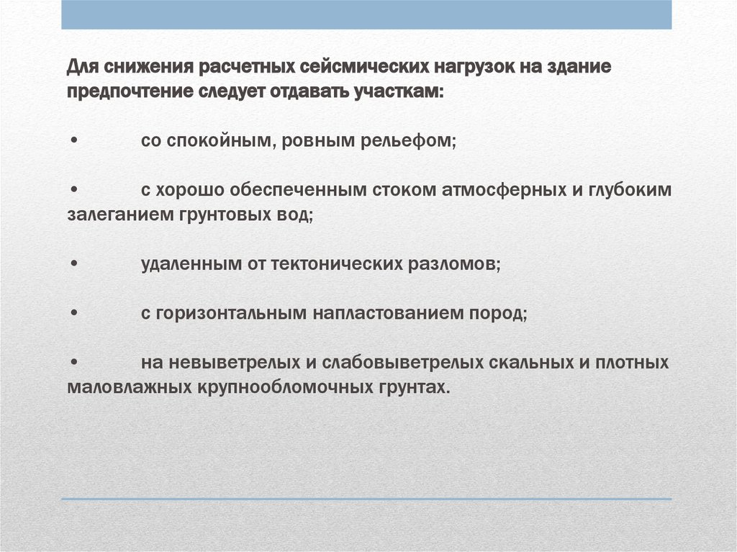

Slide 15
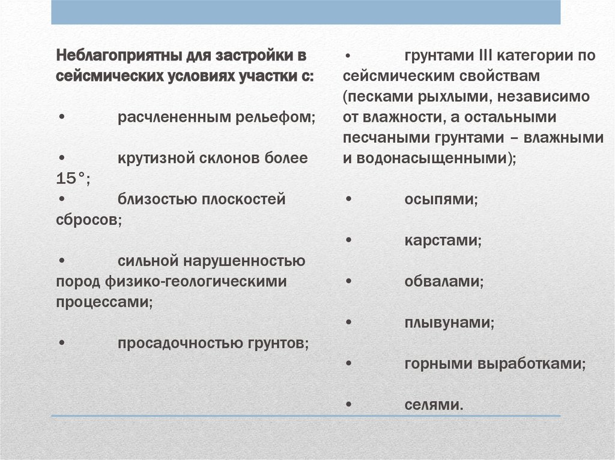

Slide 16
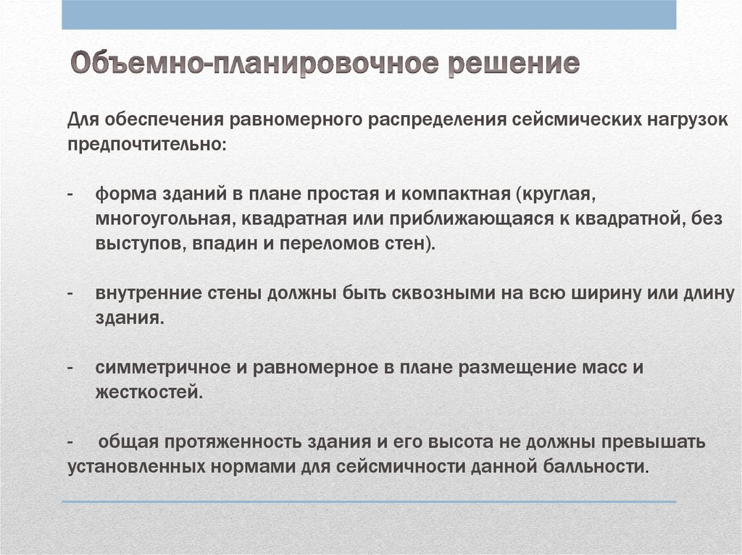

Slide 17


Slide 18
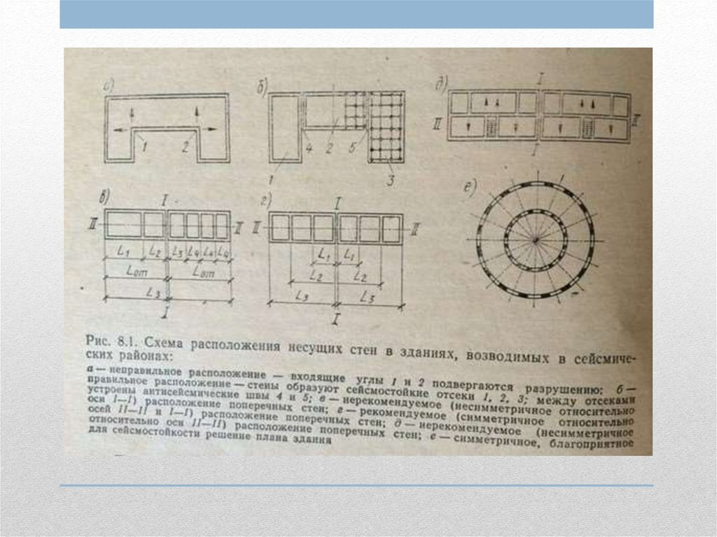

Slide 19
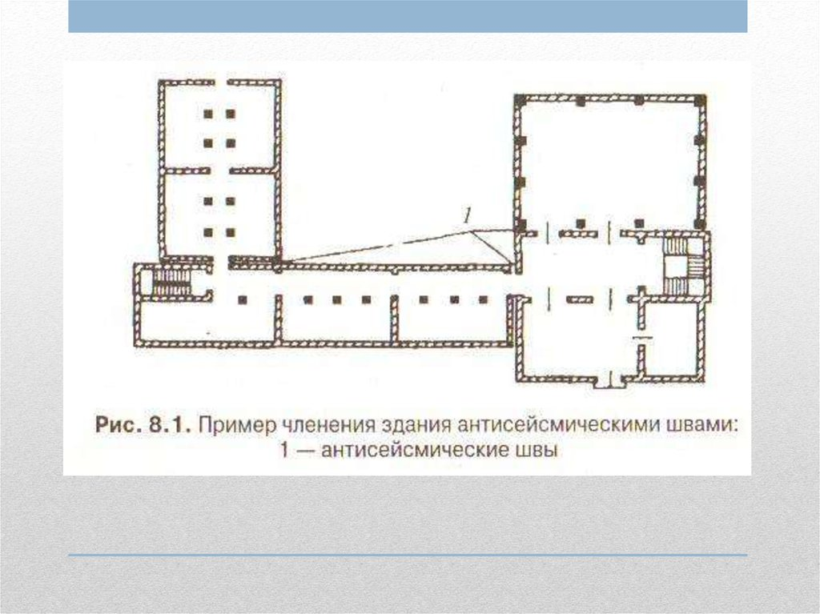

Slide 20
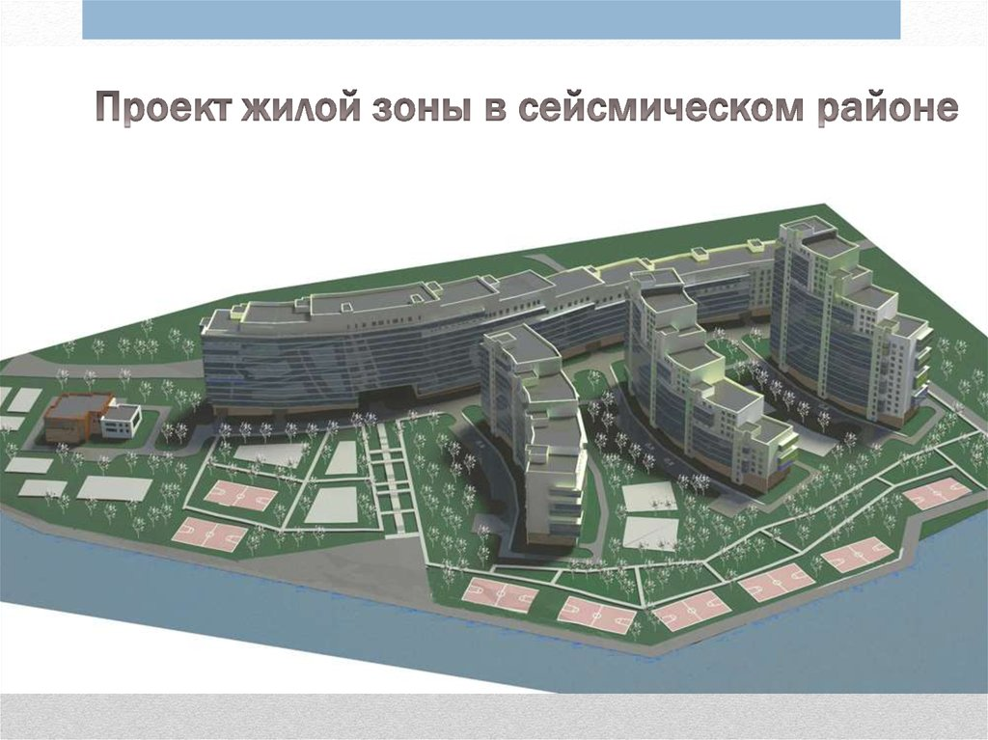

Slide 21
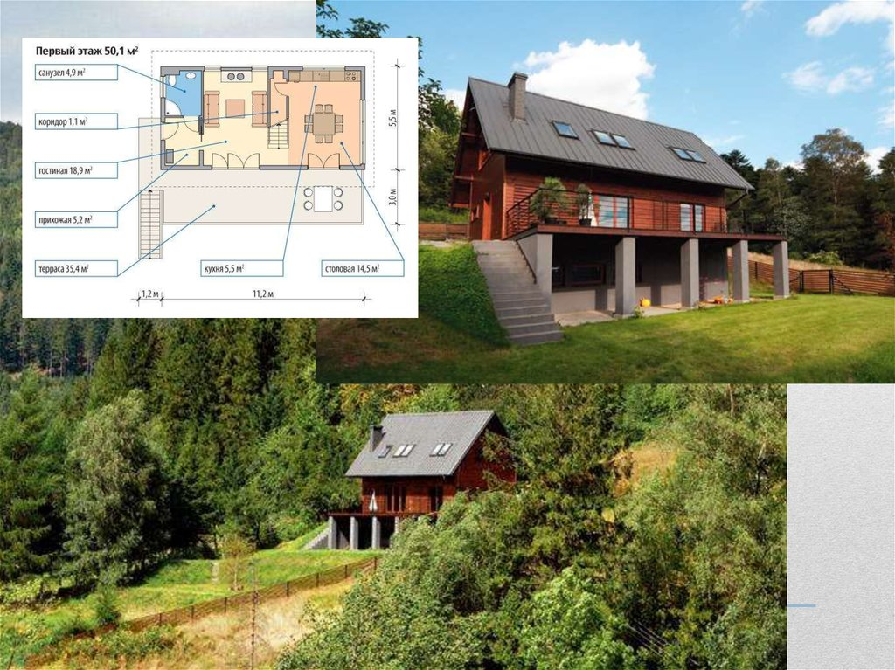

Slide 22


Slide 23


Slide 24
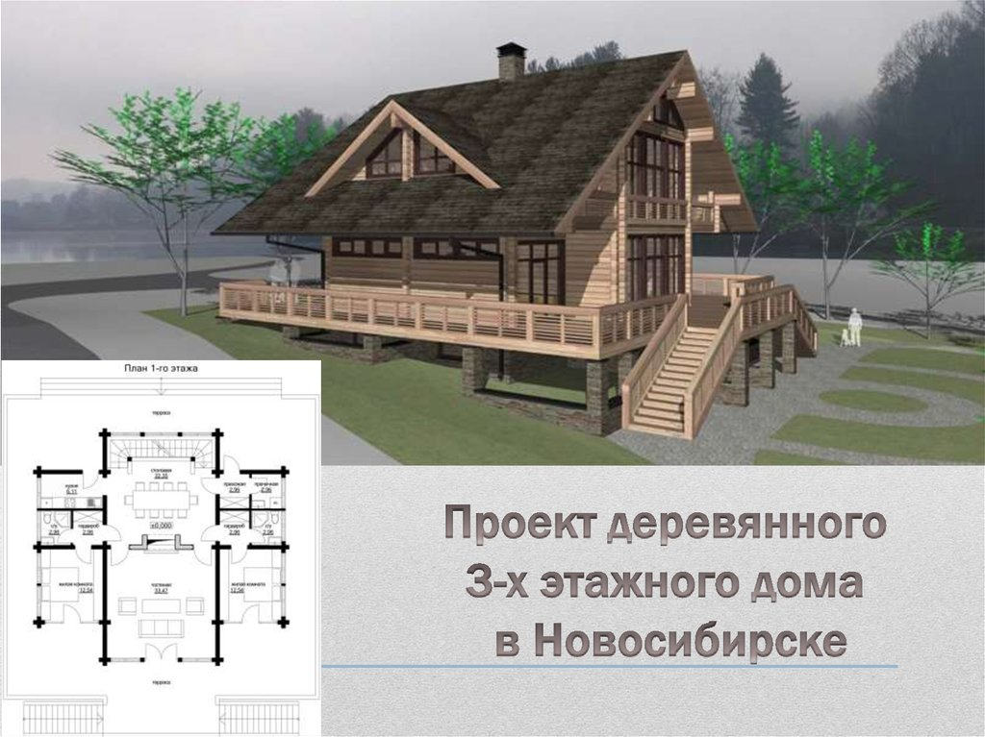

Slide 25


Slide 26
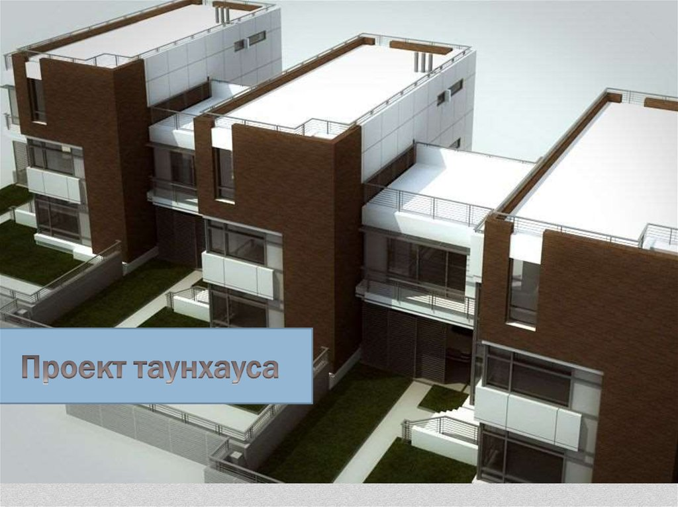

Slide 27
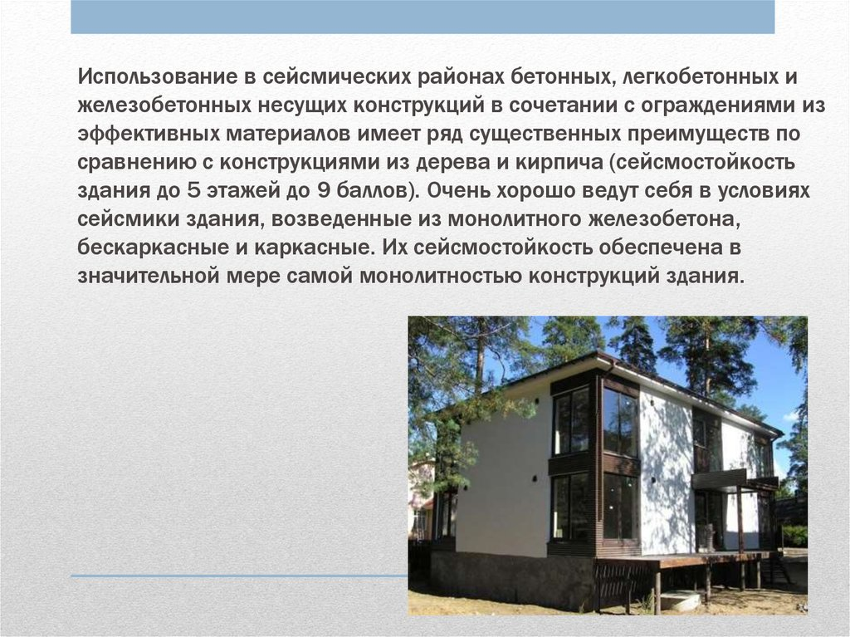

Slide 28


Slide 29


Slide 30
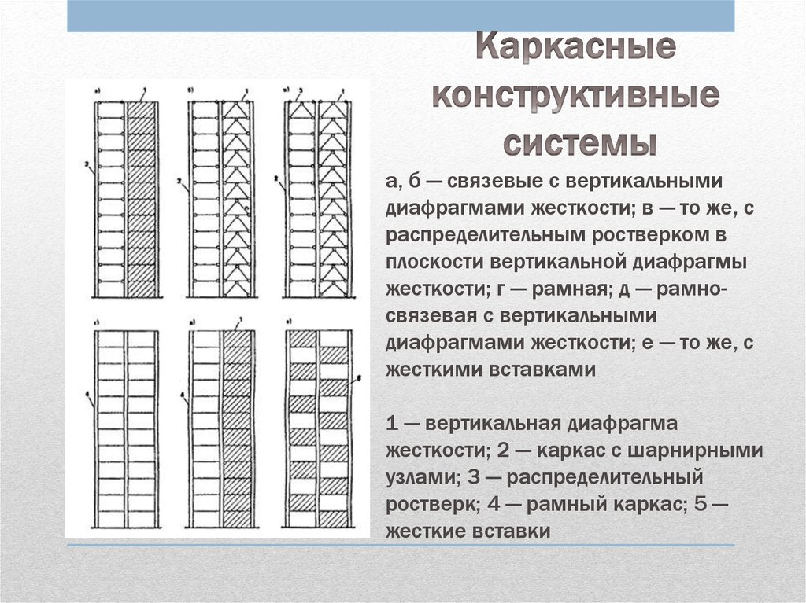

Slide 31
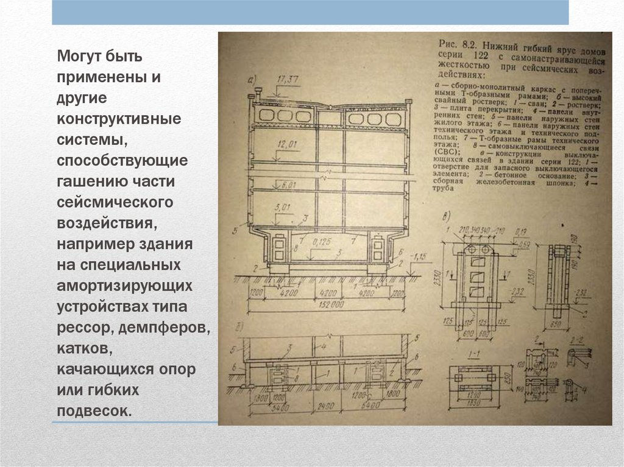

Slide 32
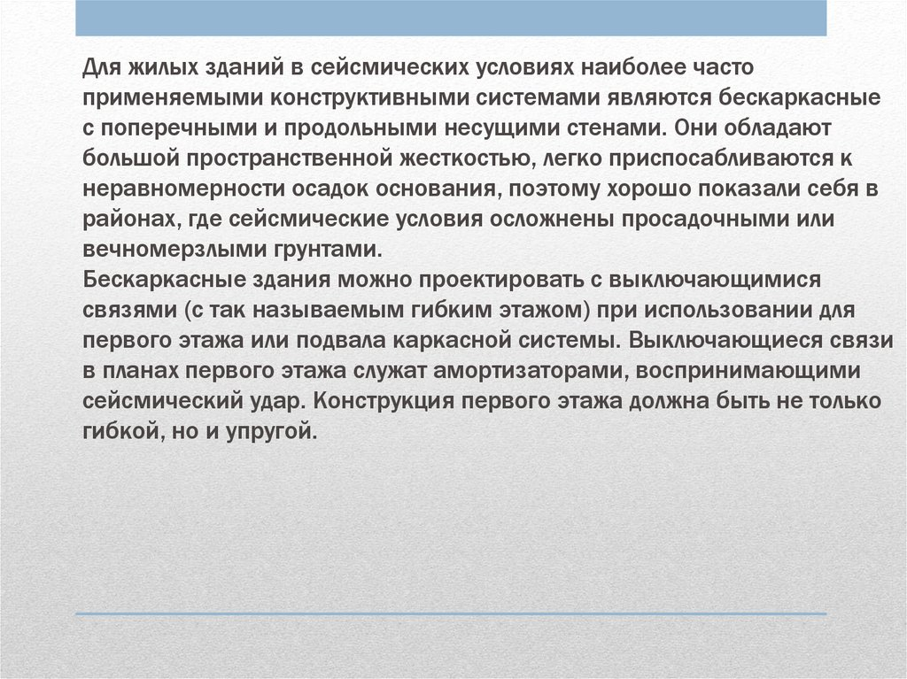

Slide 33
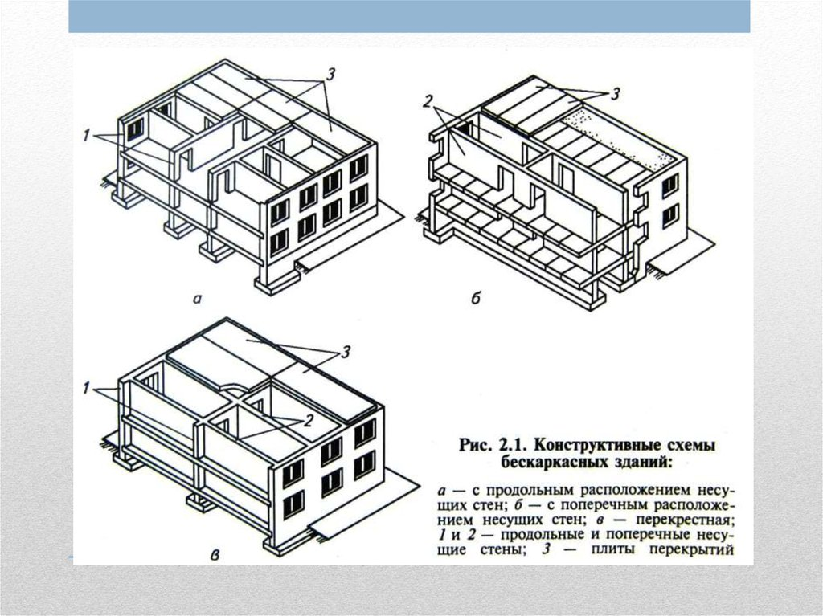

Slide 34
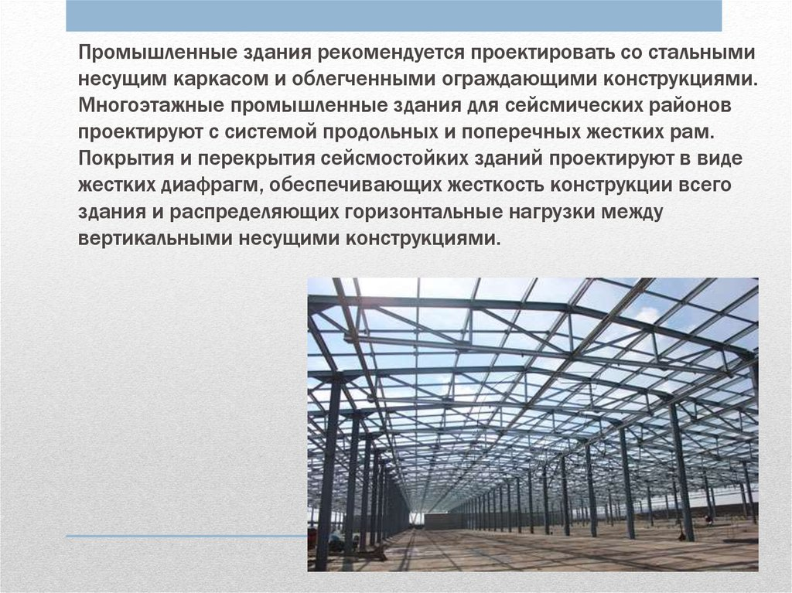

Slide 35
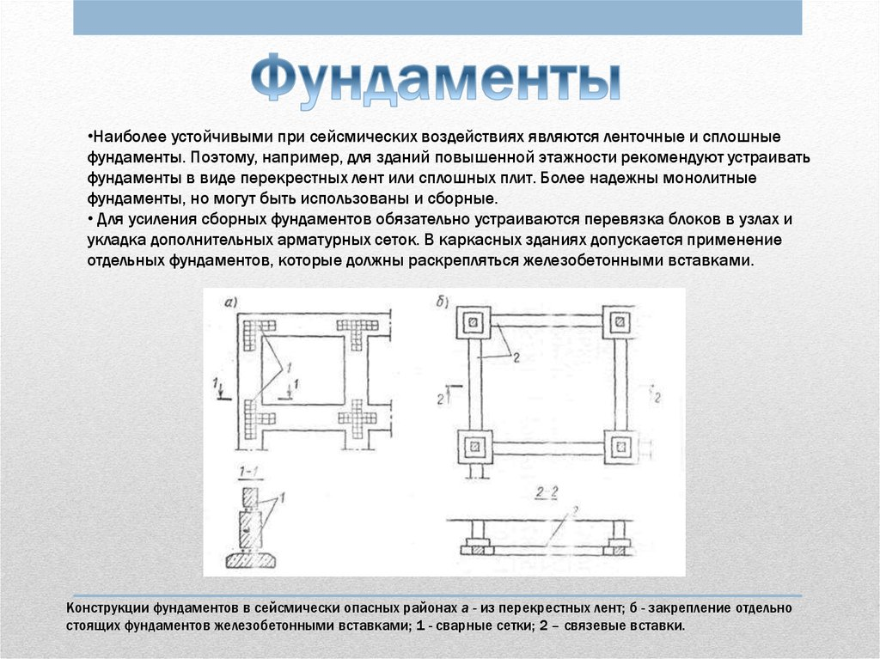

Slide 36


Slide 37
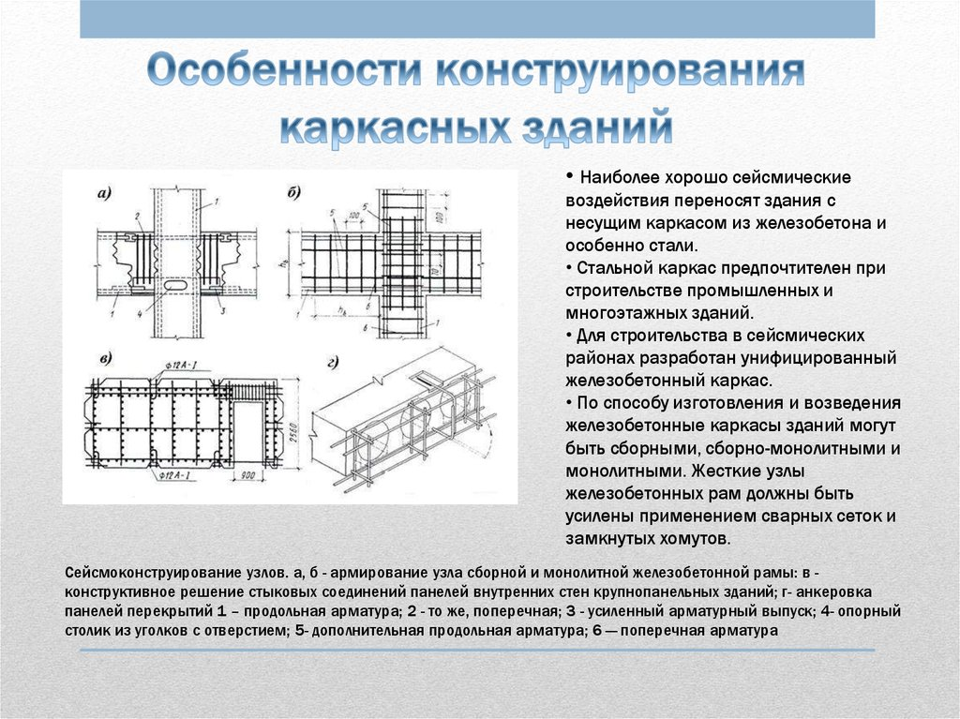

Slide 38


Slide 39


Slide 40


Slide 41
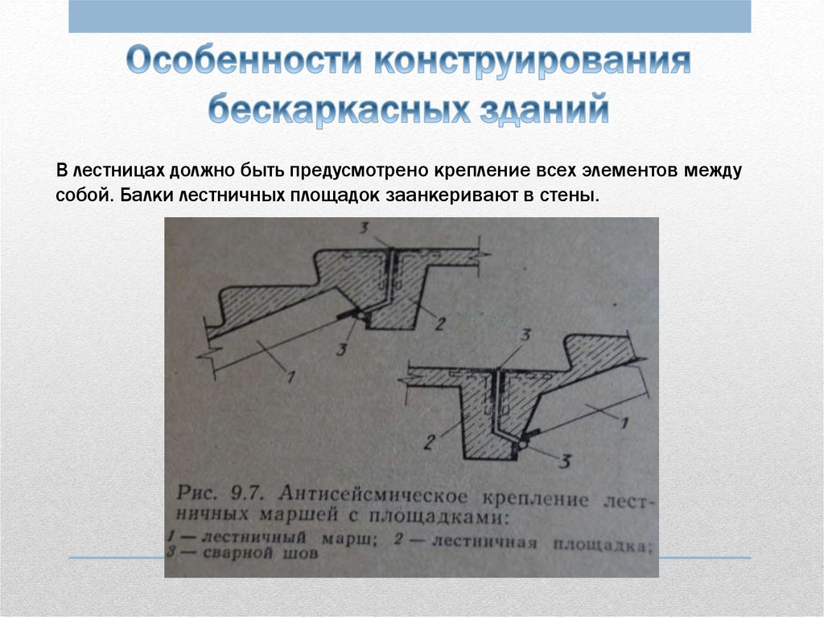

Slide 42


Slide 43
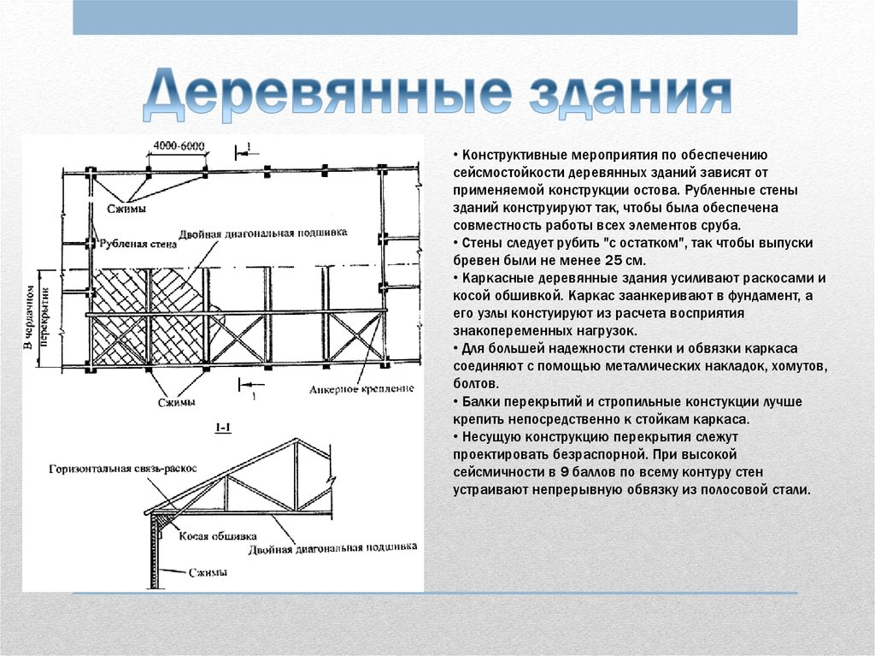

Slide 44
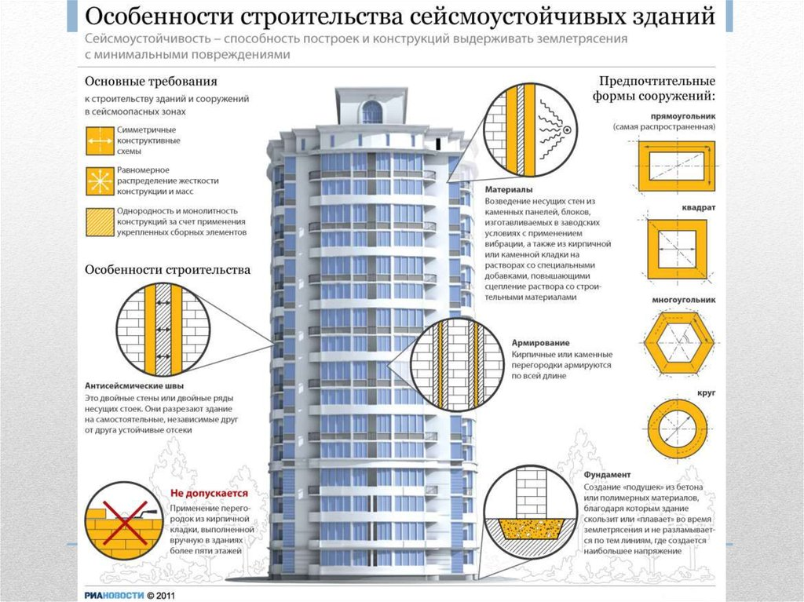

Slide 45
Контрольные вопросы
Меры защиты зданий от сейсмических воздействий
Выбор материала для сейсмоустойчивых зданий
Каркасные конструктивные системы
Особенности конструирования каркасных зданий
Особенности конструирования бескаркасных зданий
Особенности строительства сейсмоустойчивых зданий

